Slide 1
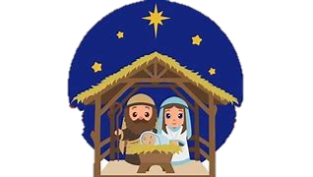
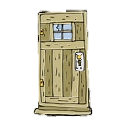

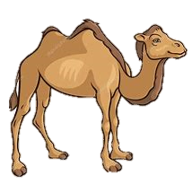
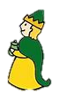
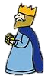
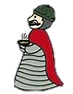
K+M+B
Svátek
Tři králové
6.ledna
Jan Fargaš
M
E
L
I
C
H
A
R
B
A
L
T
A
Z
A
R
K
A
Š
P
A
R

Slide 2
Svátek
Tři králové
K+M+B
6.ledna
B
A
L
T
A
Z
A
R
K
A
Š
P
A
R
M
E
L
I
C
H
A
R

Slide 3
Svátek
Tři králové
K+M+B
6.Ledna
B
A
L
T
A
Z
A
R
M
E
L
I
C
H
A
R
K
A
Š
P
A
R

Slide 4
Svátek
Tři králové
6.Ledna
K+M+B
M
E
L
I
C
H
A
R
B
A
L
T
A
Z
A
R
K
A
Š
P
A
R

Slide 5
Svátek
Tři králové
6.ledna
K+M+B
M
E
L
I
C
H
A
R
B
A
L
T
A
Z
A
R
K
A
Š
P
A
R

